Slide 1
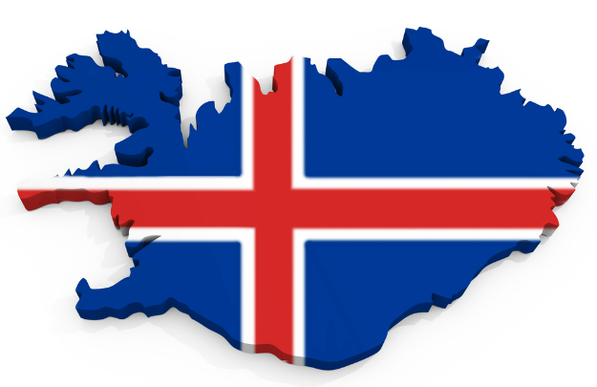
ISLAND
Ana Mikulić

Slide 2
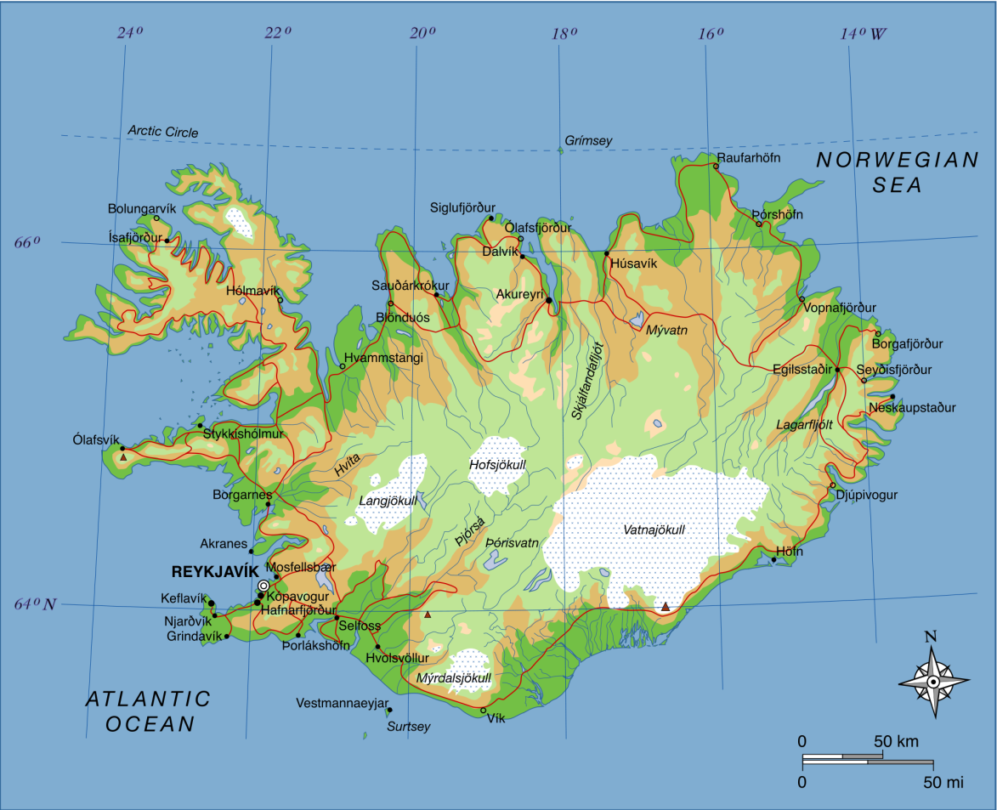
SADRŽAJ
1. Uvod
2. Povijest
3. Klima
4. Zemljopis
  4.1 Vulkani
  4.2 Gradovi
  4.3 Otoci
5. Stanovništvo
6. Promet
7. Zanimljivosti
7.1 Plava laguna

Slide 3
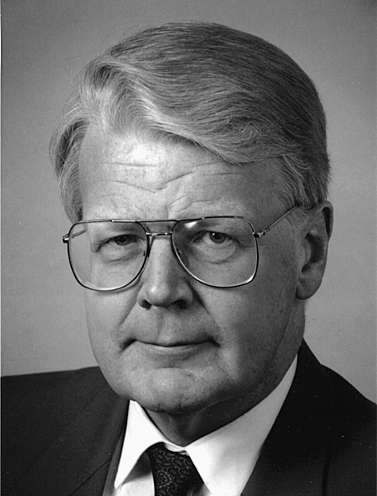
1. UVOD
Island je otočna zemlja u sjevernom Atlantiku između Grenlanda, Norveške i Britanskih otoka.
Glavni grad: Reykjavik
Površina: 103.001 km²
Stanovništvo: 323.002 (2013.)
Valuta: Islandska kruna
Himna: Lofsöngur
Službeni jezik: Islandski jezik
Predsjednik: Ólafur Ragnar Grímsson

Slide 4
2. POVIJEST
Naseljen u 9. i 10. stoljeću od norveških i keltskih imigranata
Najstariji parlament na svijetu - Althing (930. g.)
Bio je neovisan 300 godina, a zatim su njime vladali Norveška i Danska
Današnja republika je osnovana 1944. g.
1950. potpisao sporazum sa SAD, kojim je Americi predata nadležnost nad obranom Islanda

Slide 5
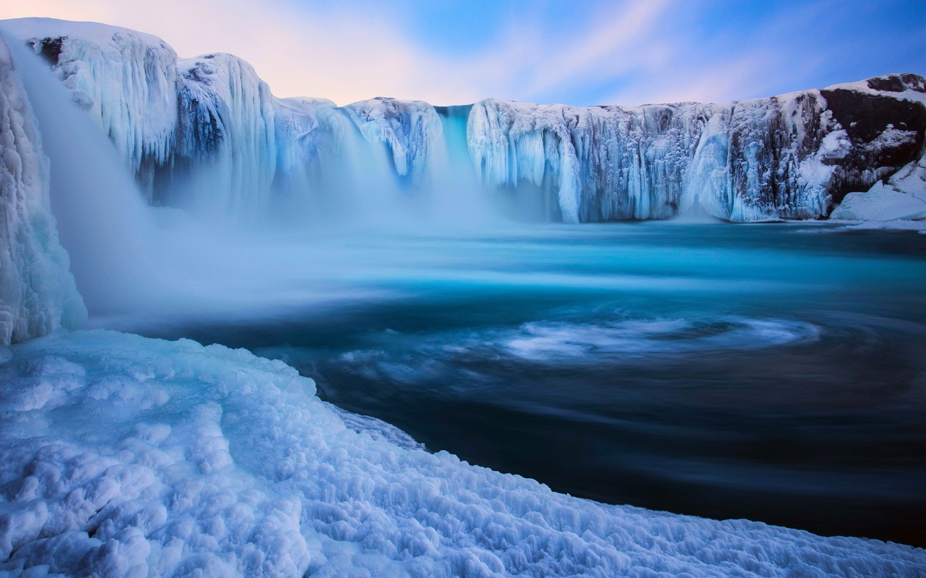
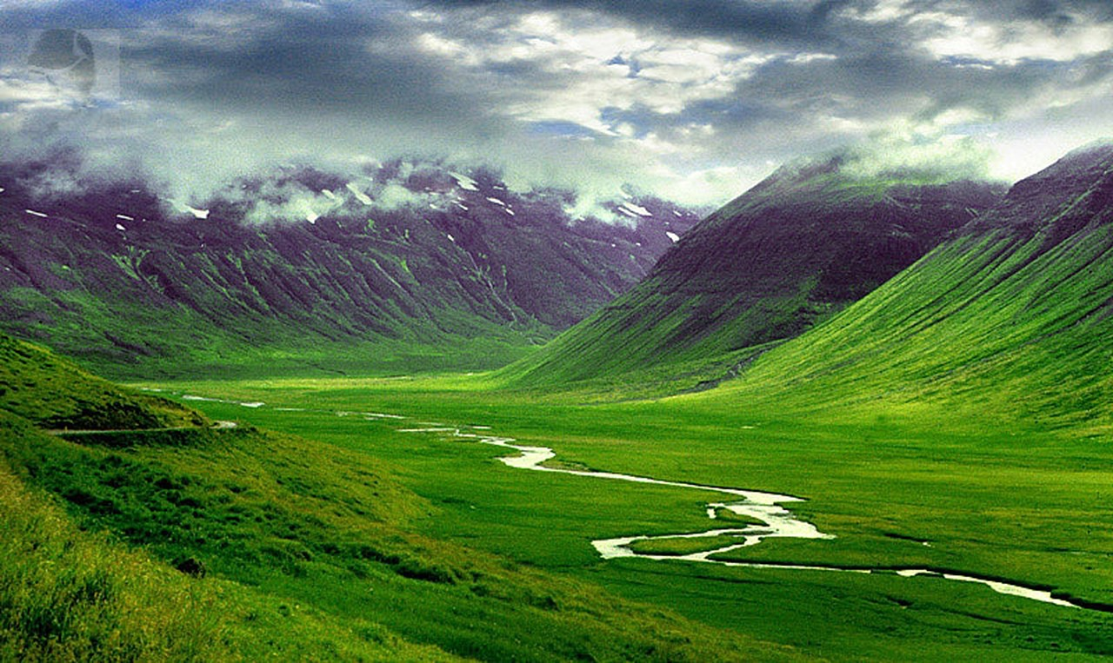

Slide 6
3. KLIMA
Umjerena klima
Zime su blage i vjetrovite dok su ljeta malo svježija
Postoje varijacije u klimi između različitih dijelova otoka (južna obala je toplija, vlažnija i vjetrovitija od sjeverne obale)
Niska područja u unutrašnjosti na sjeveru zemlje su mnogo suša
Centralno gorje je najhladniji dio Islanda

Slide 7
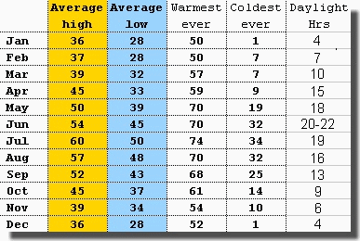
3. KLIMA
Prosječna temperatura po mjesecima za glavni grad Reykjavik

Slide 8
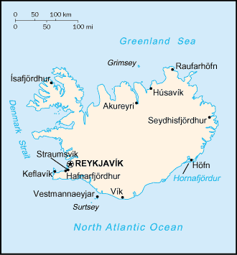
4. ZEMLJOPIS
Nalazi se u sjevernom Atlanskom oceanu
Oko 10% otoka je pod ledom
Bogat gejzirima
Pristupačnost geotermalne energije (stanovnici imaju toplu vodu)
Ima mnogo fjordova duž obale
18. otok po veličini na svijetu.

Slide 9
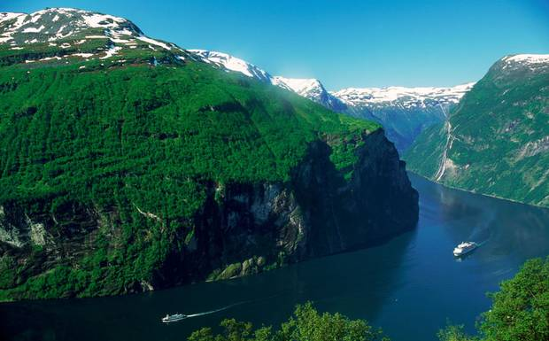
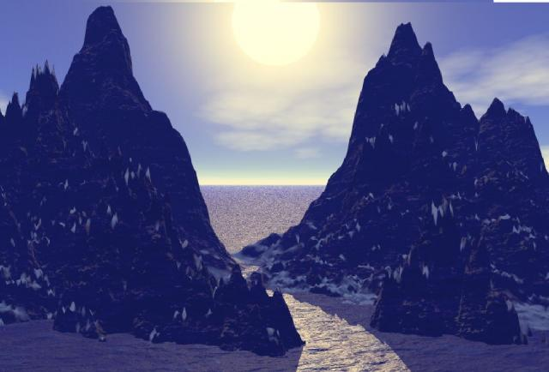

Slide 10
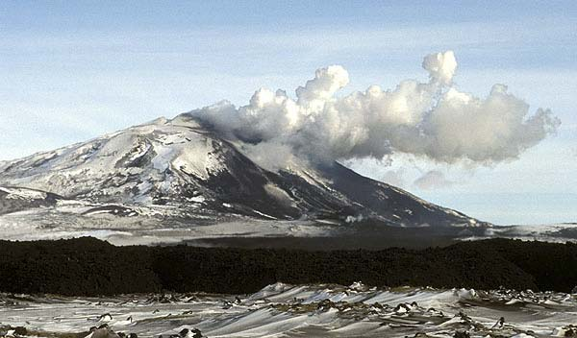
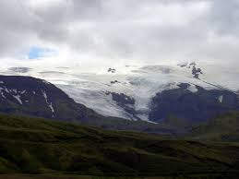
4.1 VULKANI
HEKLA
Nadmorska visina: 1.488 m
Posljednja erupcija: 28. veljače 2000.
EYJAFJLLAJOKULL
Nadmorska visina: 1.666 m
Površina: 100 km²
Posljednja erupcija: travanj 2010.
Još je aktivan!

Slide 11
4.1 VULKAN Eyjafjallajökull
Jedan od manjih ledenjaka na Islandu
Vulkan visok 1.666 metara
Erumpirao dva puta u 2010. godini, 20. ožujka i 14. travnja
Erupcija 14. travnja uzrokovala je velike teškoće u zračnom prometu duž sjeverne Europe.
Krater vulkana ima promjer 3-4 km dok ledenjak pokriva površinu od oko 100 kilometara kvadratnih.

Slide 12
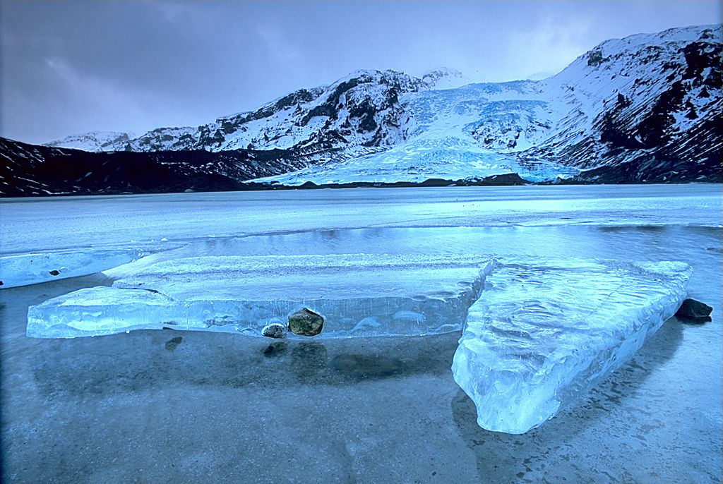
Eyjafjallajökull

Slide 13
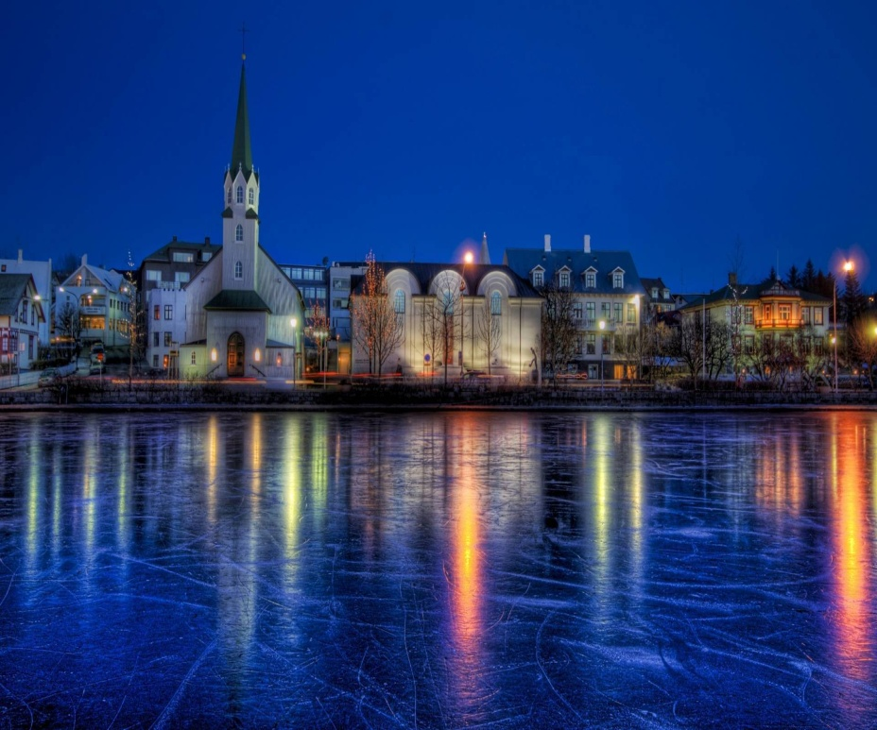

4.2 GRADOVI
REYKJAVIK
Glavni grad
Osnovan 870. g.
Gradonačelnik: Jón Gnarr
Površina: 274.5 km²
Stanovništvo (2010.): 118.326
Gustoća: 431,85/km²

Slide 14
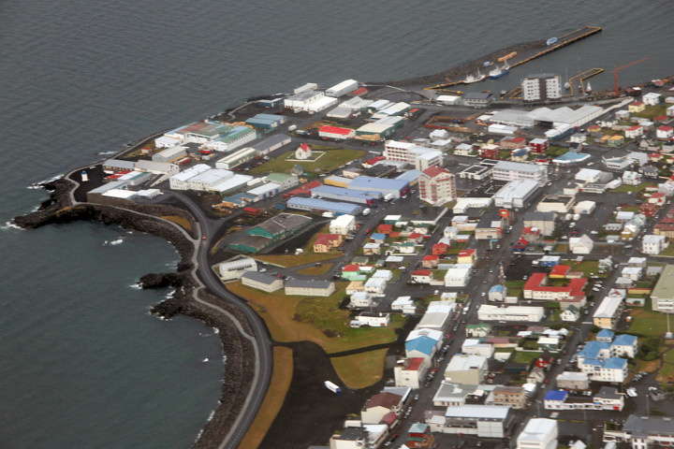
4.2 GRADOVI
KEFLAVIK
Osnovan u 16. st.
Stanovništvo: 8.169
Glavno islandsko prometno čvorište (zračna luka)
Važna djelatnost- ribarstvo

Slide 15
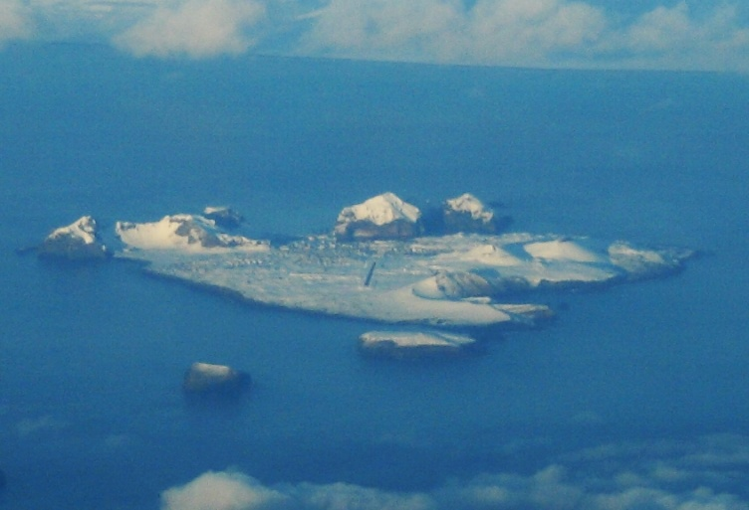
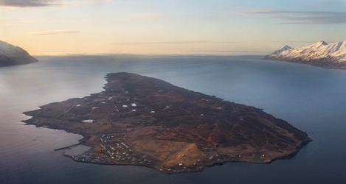
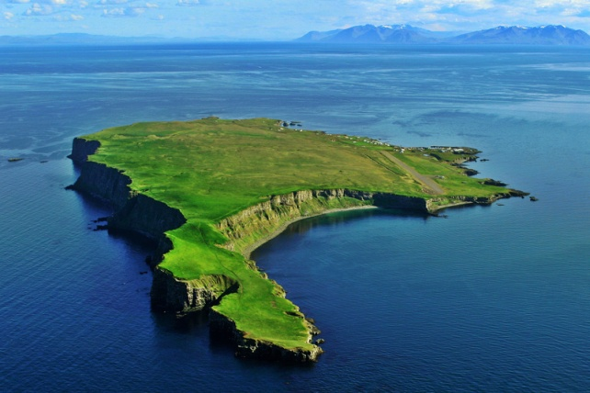
4.3 OTOCI
Heimaey Hrisey
Grimsey

Slide 16
5. STANOVNIŠTVO
Islandski jezik
Prevladava kršćanstvo, točnije protestantizam (91. 8%)
Najzastupljeniji Luterani (85. 6%)

Slide 17
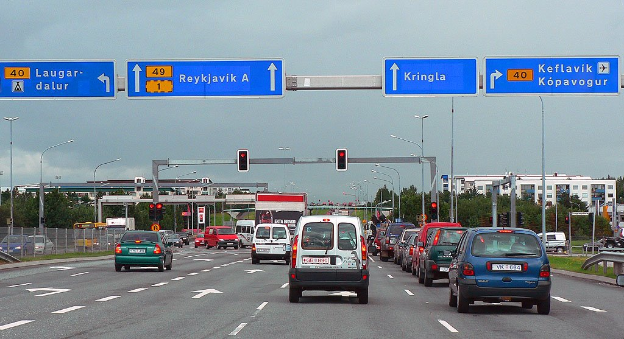
6. PROMET
Glavni oblik prijevoza- automobil
1 automobil na 1.5 stanovnika
13,034 km cesta
Trenutno nema željeznice

Slide 18
7. ZANIMLJIVOSTI
Zimi nema dana, a ljeti nema noći.
U Reykjaviku postoji Genetički centar koji može odrediti porijeklo svakog čovjeka sa planete.
Školovanje je besplatno. Postoje svi fakluteti osim veterinarskog zbog malog broja životinja.
Izuzetno visok standard, prosječna plaća 4500 eura.
Nepismenih nema.
Koriste prirodne resurse zbog čega imaju jefitnu struju koju skupo prodaju.

Slide 19
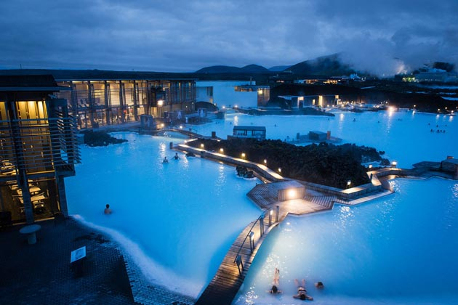
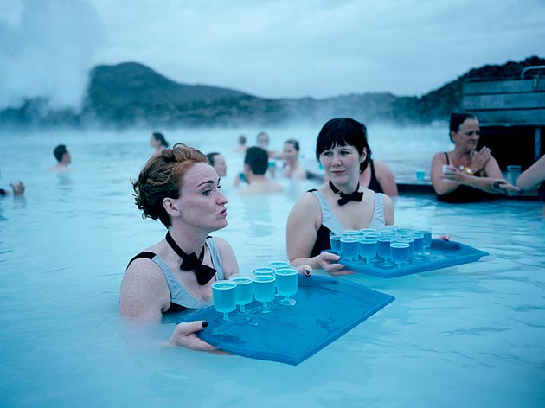
7.1 PLAVA LAGUNA
Termalni bazen
Temperatura vode je konstantno, i zimi i ljeti, +39 C
Dokazano ljekovita
Uspješno lječi kožne i reumatske bolesti
Navodno i pomlađuje

